Slide 2

Nhóm 10

Slide 3

Nhóm 10
Tên
Tên
Tên
Tên
Tên

Slide 4




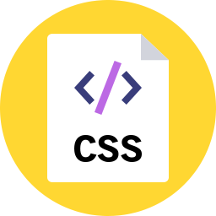
MÔN HỌC THUYẾT TRÌNH
Chủ đề thuyết trình
Nhóm 10
Chủ đề:Website bán hàng điện tử
Trịnh Công Hưng
Phạm Công Tuân
Nguyễn Thị Lệ Quyên
Nguyễn Đức Hân
Nguyễn Văn Cường
Nội dung 1
Nội dung 2
Nội dung 3
Nội dung 4

Slide 5

Lập trình với Python
Chủ đề báo cáo
1. Ý tưởng dự án.
Ghi chú Nội dung 1
2. Phương pháp tiếp cận.
3. Các bước tiến hành.
4. Kết luận

Slide 6

Lập trình với Python
Chủ đề báo cáo
1. Ý tưởng dự án.
- Lý do nhóm chọn project: Web Appication.
- Mục tiêu ban đầu của nhóm đưa ra.
2. Phương pháp tiếp cận.
3. Các bước tiến hành.
4. Kết luận.

Slide 7


Lập trình với Python
Chủ đề báo cáo
Nguồn Youtube nhóm tham khảo.
Thư viện, framework hỗ trợ.
Mô hình MTV.
1. Mục đích.
Ghi chú Nội dung 1
2. Phương pháp tiếp cận.
3. Các bước tiến hành.
Ghi chú Nội dung 3
4. Kết luận.

Slide 8


Lập trình với Python
Chủ đề báo cáo
1. Ý tưởng dự án.
Phân chia chức năng.
Thiết kế database.
Xây dựng các giao diện.
Ghi chú Nội dung 1
2. Phương pháp tiếp cận.
Ghi chú Nội dung 2
3. Các bước tiến hành.
4. Kết luận.

Slide 9


Lập trình với Python
Chủ đề báo cáo
1. Ý tưởng dự án.
Ưu, nhược điểm của dự án sau khi thực hiện.
Kết quả nhóm đạt được.
Hướng phát triển.
Ghi chú Nội dung 1
2. Phương pháp tiếp cận.
Ghi chú Nội dung 2
3. Các bước tiến hành.
Ghi chú Nội dung 3
4. Kết luận.

Slide 10
1
Ý tưởng dự án.

Slide 11
Nội dung 2
1. Ý tưởng dự án.
Ghi chú Nội dung 3
Lý do nhóm chọn project:
Sự bùng nổ của cách mạng 4.0 đã làm xu hướng ưa chuộng mua bán hàng online của mọi người phát triển nhanh chóng
Hình thức bán hàng online đã đem lại nhiều lợi ích vượt trội hơn hình thức bán hàng truyền thống như: không cần mặt bằng, tất cả mọi người đều có thể dễ dàng tham gia mua sắm, …..
Mục tiêu:
Xây dựng thành công website bán hàng.
Xây dựng các chức năng cơ bản và thiết kế hệ thống.

Slide 12
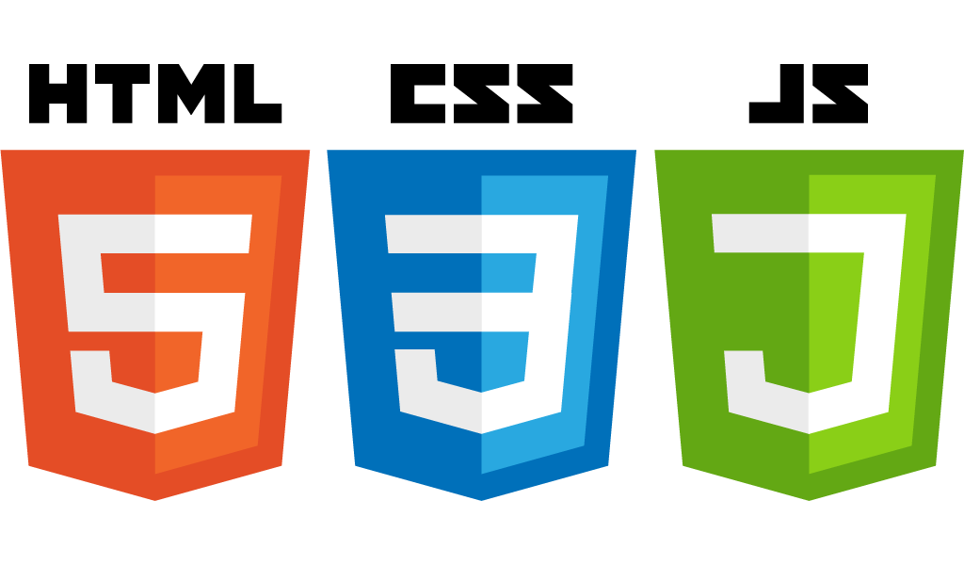
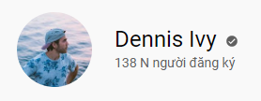

2. Phương pháp tiếp cận.
Nguồn tài liệu, thư viện và framework hỗ trợ:

Slide 13
NỘI DUNG 1
2. Phương pháp tiếp cận.
Nội dung 3
Django (web framework): là một khuôn khổ web mã nguồn mở và miễn phí dựa trên Python tuân theo mô hình kiến trúc model – template – views (MTV).
HTML: Ngôn ngữ đánh dấu siêu văn bản được sử dụng để tạo các tài liệu có thể truy cập trên mạng.
CSS: là ngôn ngữ quy định cách trình bày cho các tài liệu viết bằng HTML, …
JS: là ngôn ngữ dạng script thường được sử dụng cho lập trình web ở phía client.
Ghi chú nội dung 3

Slide 14
NỘI DUNG 1
2. Phương pháp tiếp cận.
Nội dung 3
Mô hình MTV: là một mẫu kiến trúc phần mềm để tạo lập giao diện người dùng trên máy tính. MVT chia một ứng dụng thành ba phần tương tác được với nhau để tách biệt giữa cách thức mà thông tin được xử lý nội hàm và phần thông tin được trình bày và tiếp nhận từ phía người dùng.
Models: làm việc với cơ sở dữ liệu.
Template: hiển thị giao diện trang web.
View: xử lý logic.
Ghi chú nội dung 3

Slide 15

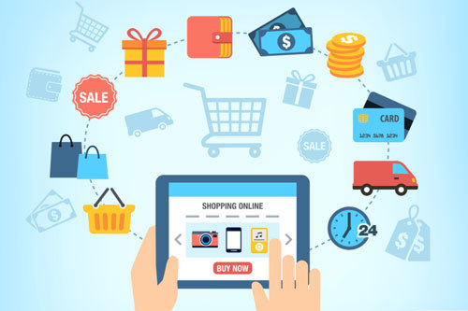
2. Phương pháp tiếp cận.
Platform: Business Service Platform
- Mô hình kinh doanh, mua - bán online.

Slide 16





NỘI DUNG 1
3. Các bước tiến hành.
Phân chia chức năng:
User – người dùng:
- Tìm kiếm, xem thông tin của shop và sản phẩm.
- Xem chi tiết giỏ hàng.
- Đặt hàng, thanh toán.
Admin – người quản trị:
- Quản lý danh mục, sản phẩm, khách hàng, đơn hàng.
- Quản lý mua hàng, xử lý các đơn hàng.
Nội dung 4

Slide 17
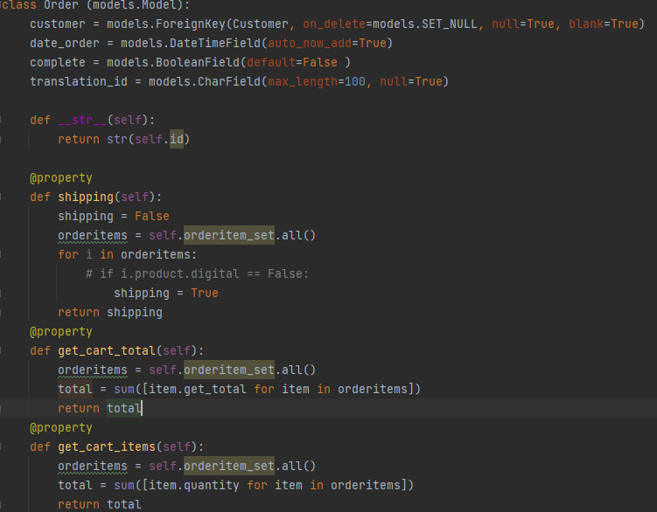
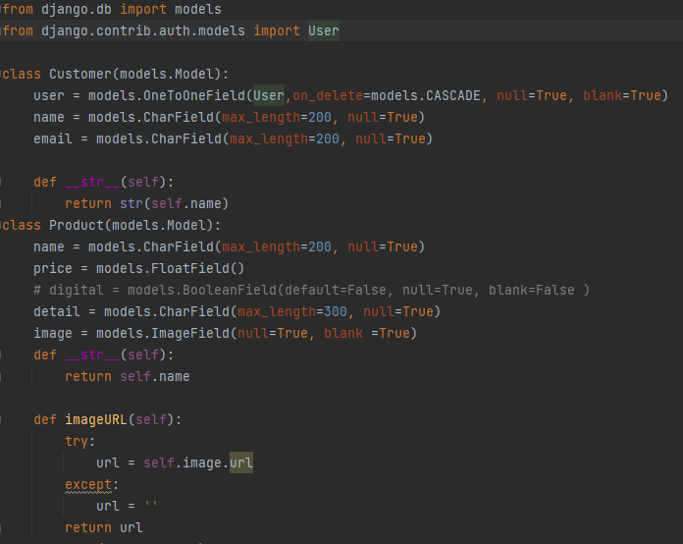
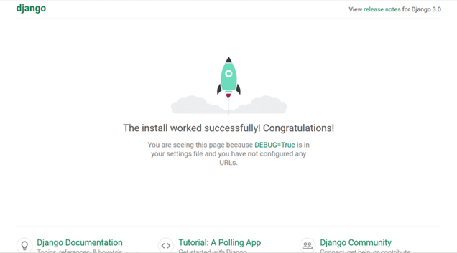
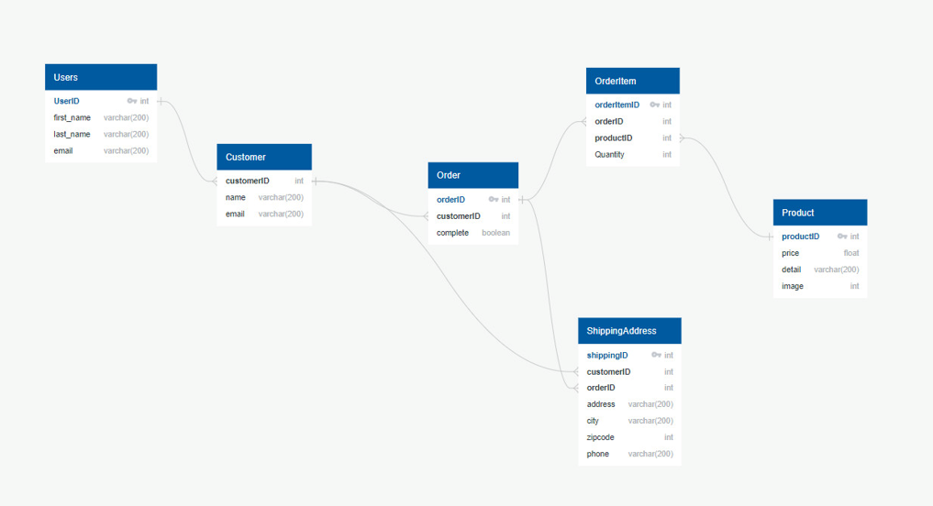
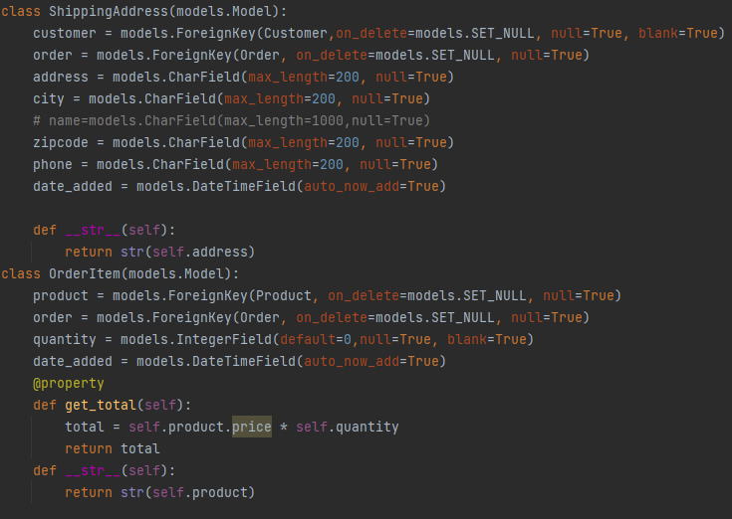
3. Các bước tiến hành.
Thiết kế Database:
Cài đặt Django:
Tạo các models:

Slide 18
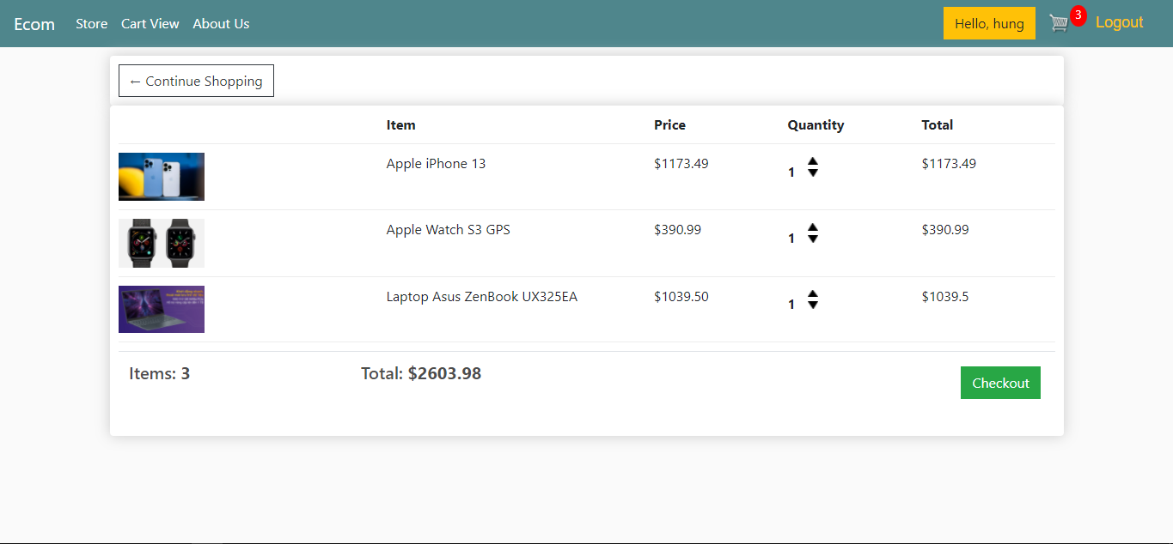
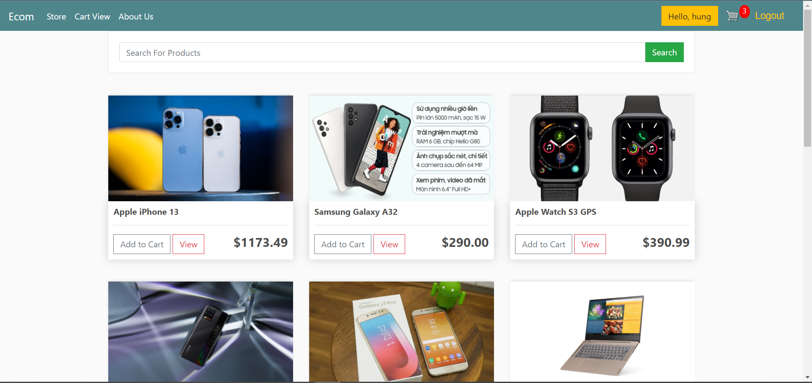
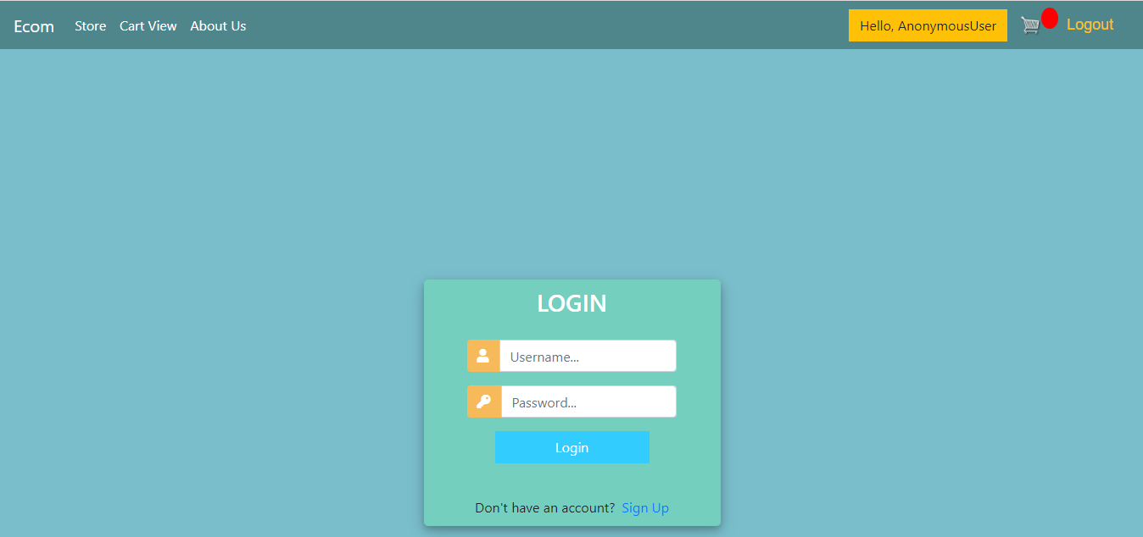
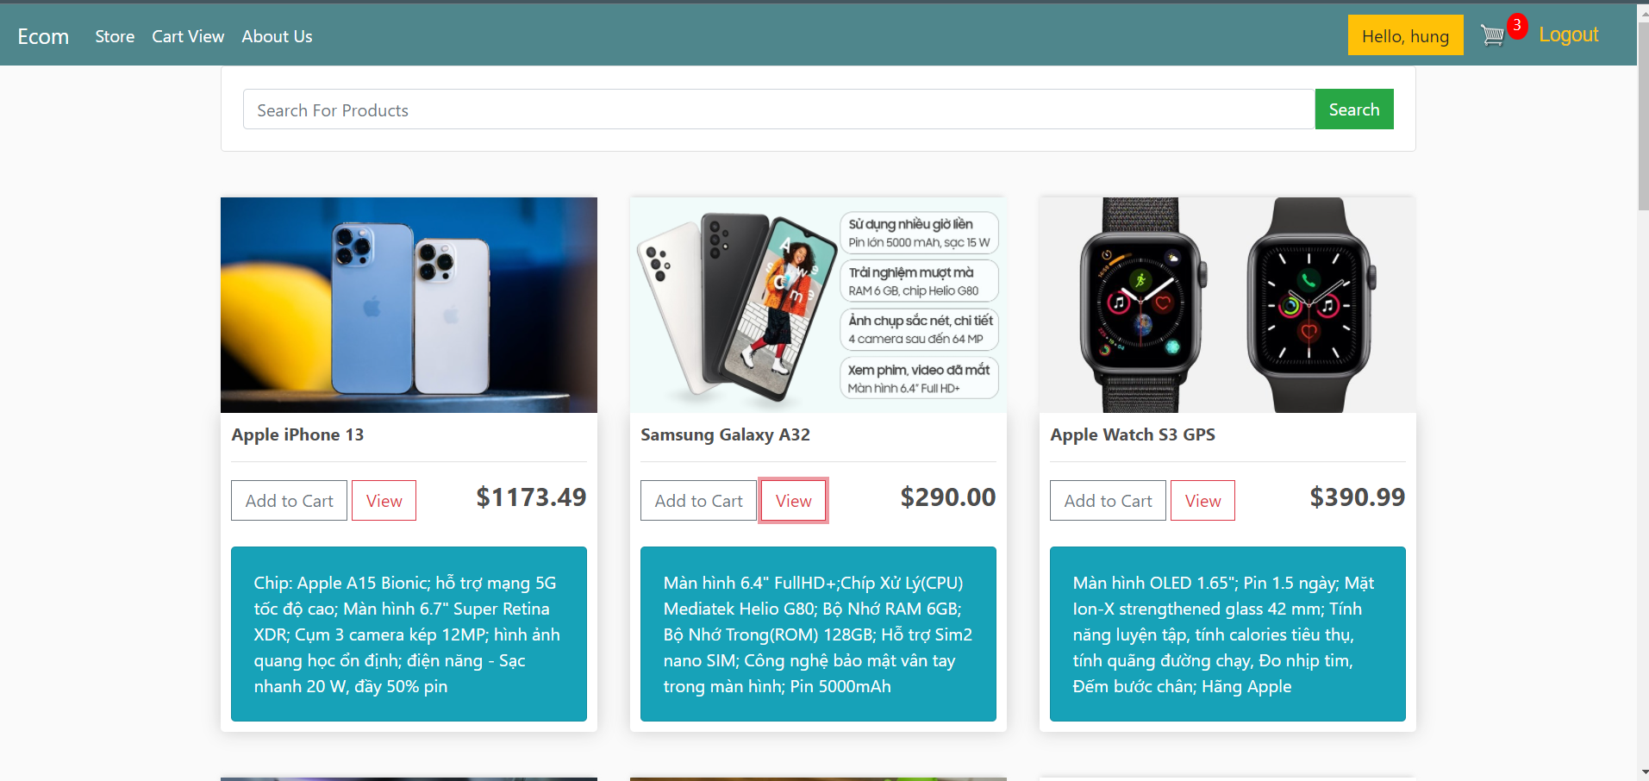
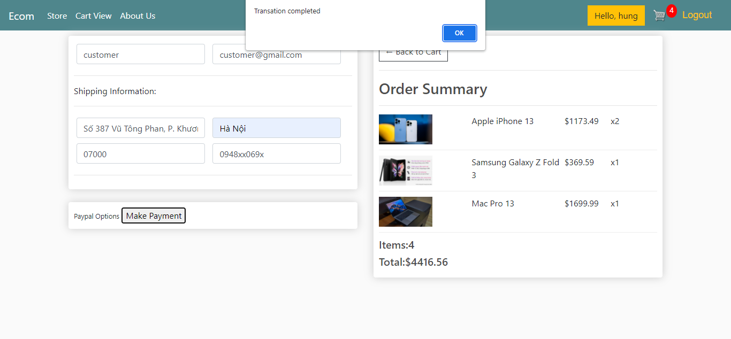
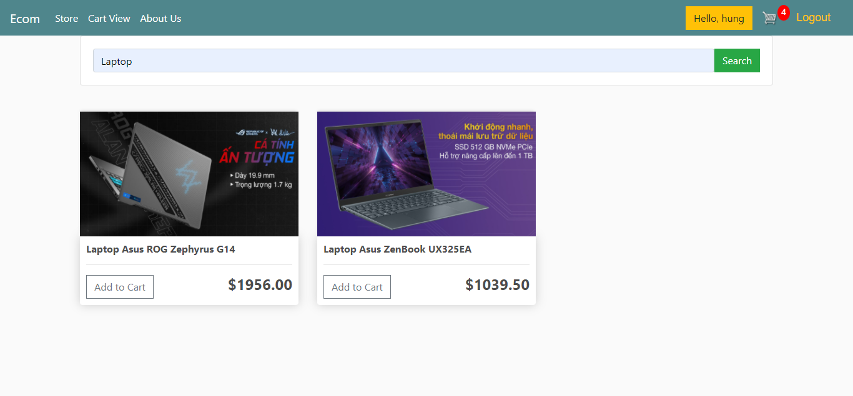
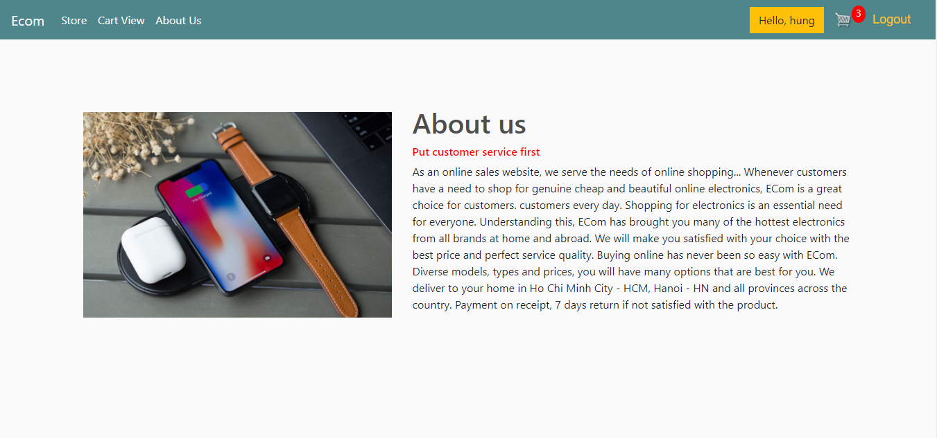
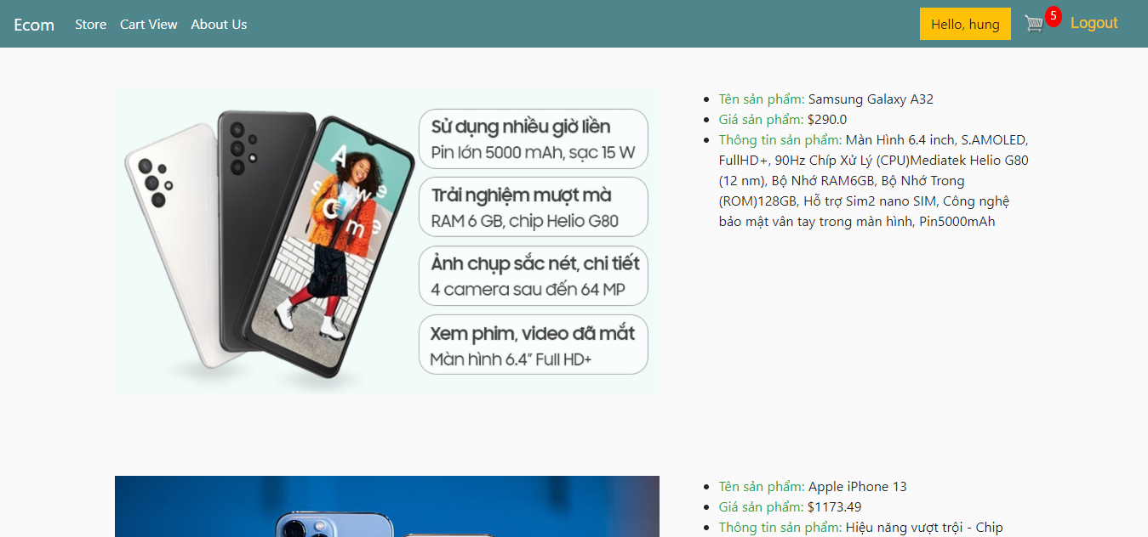
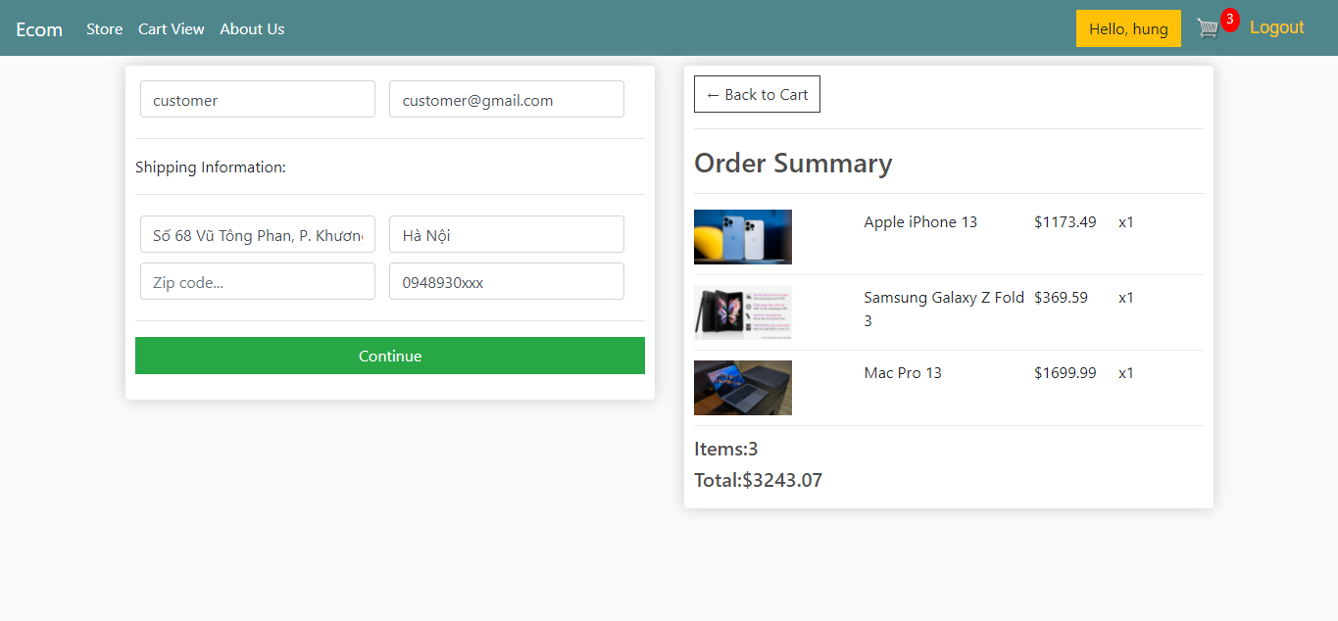
3. Các bước tiến hành:
Xây dựng trang đặt hàng:
Xây dựng trang giỏ hàng:
Xây dựng trang liên hệ:
Xây dựng trang tìm kiếm sản phẩm theo từng loại:
Xây dựng trang login:
Xây dựng trang thanh toán:
Xây dựng View: xem thông tin sản phẩm trực tiếp
Xây dựng trang chủ:
Xây dựng Cart View: xem thông tin sản phẩm trong giỏ hàng:

Slide 19
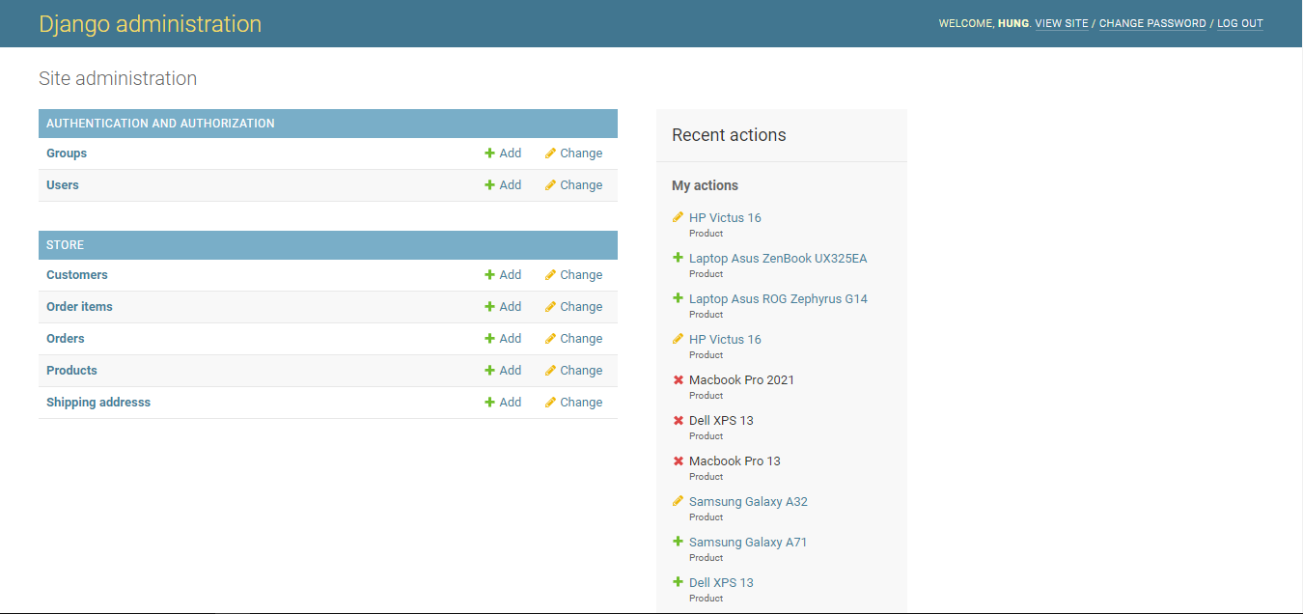
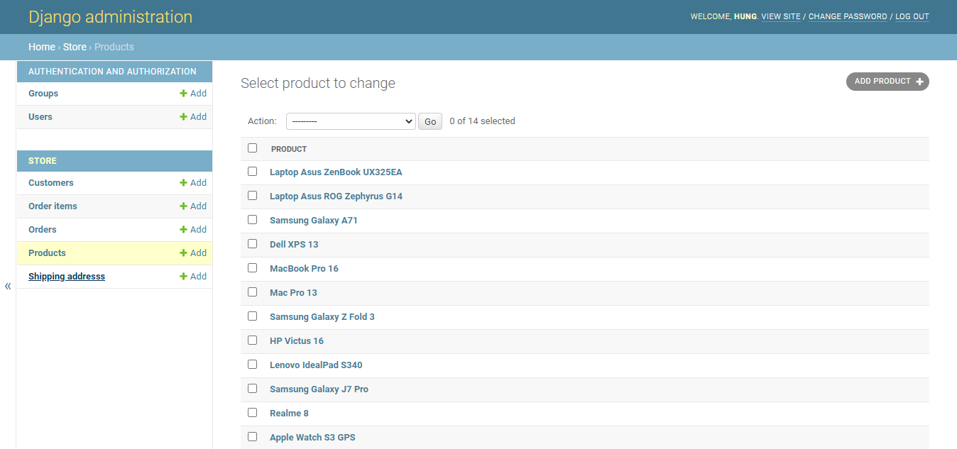
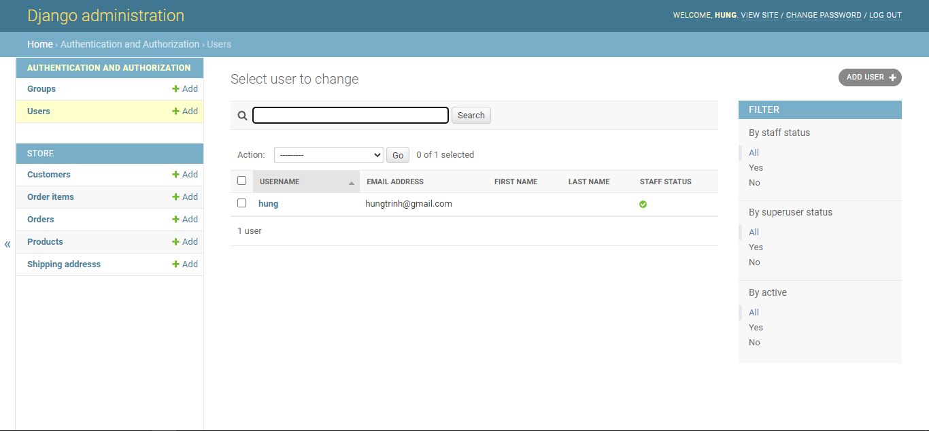
3. Các bước tiến hành: Demo.
Giao diện trang quản lý quản trị viên:
Giao diện trang quản trị:
Giao diện trang quản lý sản phẩm:

Slide 20


4. Kết luận

Slide 21




4. Kết luận.
Hướng phát triển:
Phát triển thêm phần giao diện.
Thêm các phương thức thanh toán.
Thêm box chat để trao đổi thông tin, thắc mắc của khách hàng.
Tăng tính bảo mật website.
Kết quả đạt được:
Đã đạt được mục tiêu đề ra, hoàn thành 1 website cơ bản.
Vận dụng HTML, CSS, JS, Django, … vào việc xây dựng website.
Phần giao diện người dùng thân thiện, cho phép người dùng tìm kiếm, xem được thông tin của shop; thông tin, giá cả các sản phẩm nhanh chóng, dễ dàng.
Phần quản trị đã xây dựng được hệ thống quản lý dữ liệu của website, giúp cho những người quản trị dễ dàng quản lý thông tin, dữ liệu, xem, thêm, xóa, cập nhật dữ liệu cho website, cũng như thống kê được thông tin của từng mục quản lý.
Tạo được một giao diện website đơn giản đầy đủ các chức năng cơ bản cần có: thêm, sửa, xóa, cập nhập, tìm kiếm.
Ưu điểm và nhược điểm:
Ưu điểm
+ Dễ dàng thêm sửa xóa sản phẩm, cập nhật giá và hình ảnh nhanh chóng phù hợp.
+ Dễ dàng thao tác với người mua và người bán.
Nhược điểm
+ Chưa có hình thức thanh toán và trao đổi thông tin trực tiếp trên web.
+ View sản phẩm vẫn thiếu hình ảnh kèm thông tin chưa được đẹp mắt,chưa thuận tiện.
+ Chỉ thanh toán bằng tiền mặt qua người giao hàng.
+ Chưa có chức năng lấy lại tài khoản khi khách hàng quên.
Thanks For Watching!

Slide 22

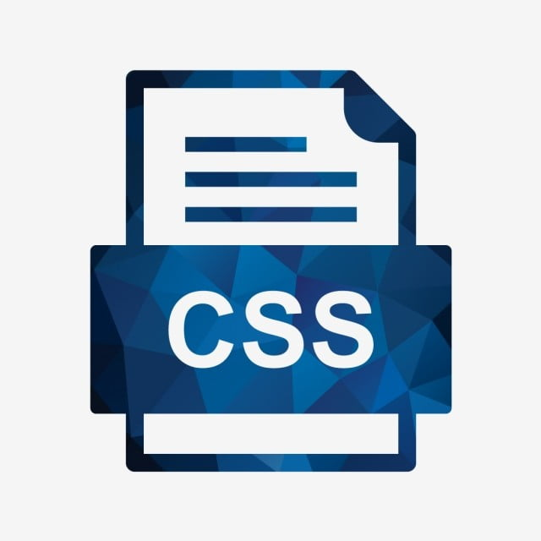

Thanks For Watching!
Nhóm 10

